Slide 1
국가별 국보건물 및 차별화 효과 (National Treasure & Effect)

Slide 2
National Treasure정의
중세 시대로 진입하여, 국가를 선택하면 건설할 수 있는 국가별 고유 건물.
각 고유 건물이 특수한 효과를 가지며, 건물은 국가에 종속된다.
국가를 변경하면 자동으로 건물도 변경된다.
기획 의도
다양한 효과를 가진 국가들이 연맹이나 연합 내부에서 각각의 역할을 수행하여 필요해지도록 만든다. (예 : RPG의 탱커나 힐러 처럼, 공격특화 국가(공격적인 플레이어), 자원특화 국가(농부형 플레이어, 지원 특화 국가 (커뮤니티 플레이어)가 서로 부족한 부분을 보완할 수 있도록)
각 국가별로 서로 다른 패시브 효과를 주어 플레이어가 선택 및 공략에 고민 하도록 한다.
각 영주 타입의 효과와 영주 패시브 스킬과 함께 시너지 효과를 낼 수 있도록 한다.

Slide 3
-동양 국가
i. 한국 (경복궁) - 지원 타입
ii. 중국 (자금성) - 전투 타입
iii. 일본 (히메지성) - 전투 타입
iv. 인도 (타지마할) - 자원 타입
-서양 국가
i. 영국 (스톤헨지) - 자원 타입
ii. 로마 (콜로세움) - 전투 타입
iii. 이집트 (피라미드) - 지원 타입
iv. 페르시아 (페르세폴리스) - 전투 타입

Slide 4
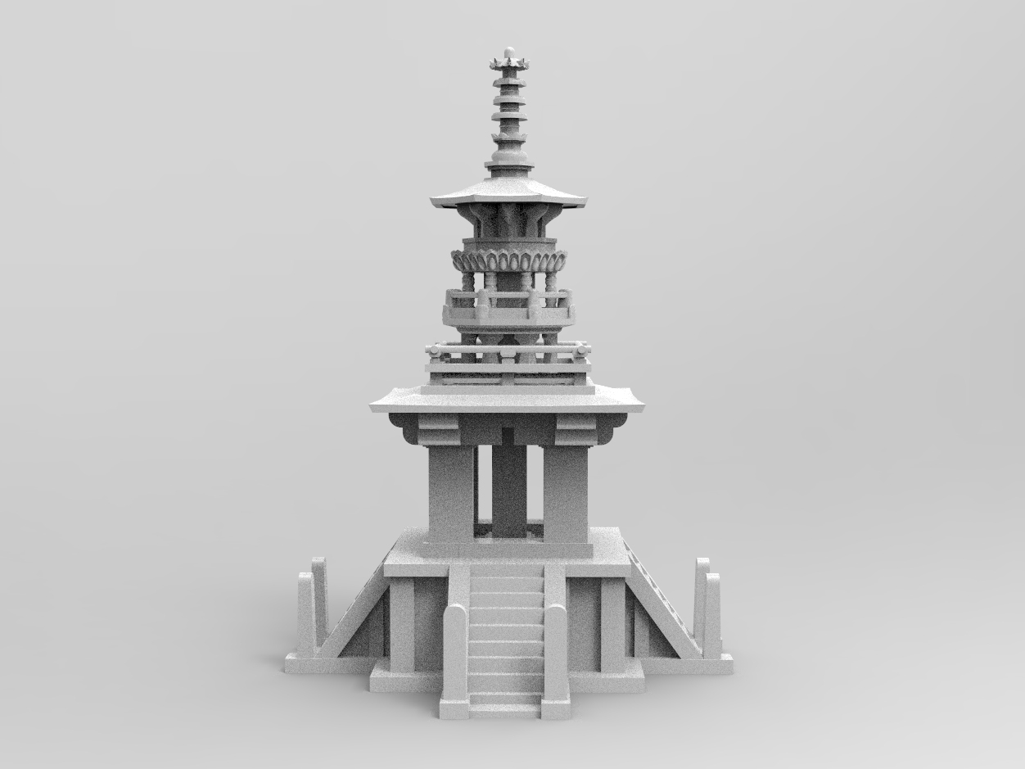
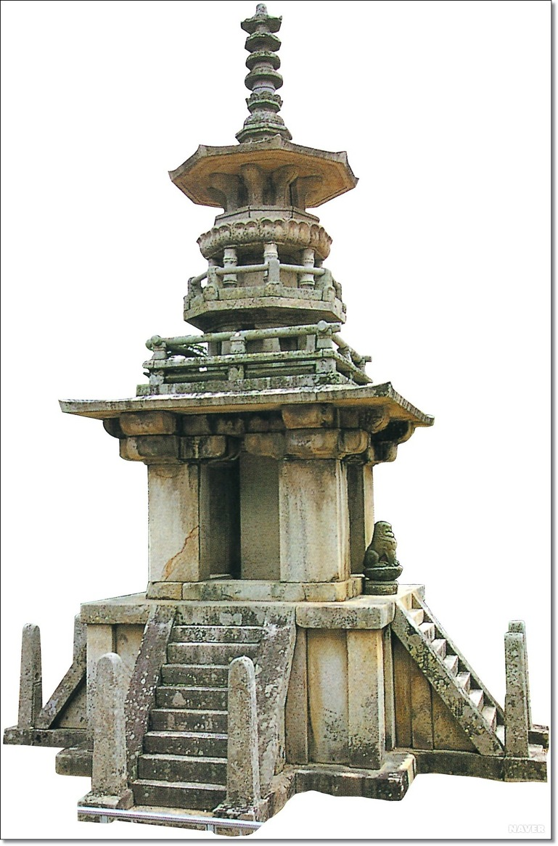
한국 (지원 타입)
효과 (지원 및 연구 특화)
기술 연구 속도 +10% - 개인 효과
연맹 지원 효과 3배 - 연맹 효과
연맹 연구 포인트 2배 누적 - 연맹 효과
의도
다른 구각보다 기술 연구를 빠르게 할 수 있다.
연맹 내에서 각종 시간 감소 지원.
연맹 연구를 빠르게 할 수 있는 포지션.
연합 건설의 건설 속도를 크게 줄여줄 수 있는 포지션
다보탑
경상북도 경주시 진현동(進峴洞) 불국사 경내에 있는 통일신라시대의 화강석 석탑.

Slide 5
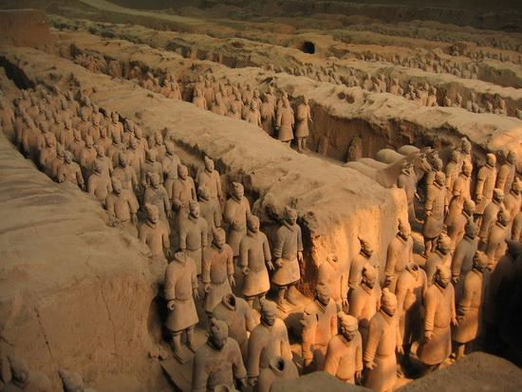
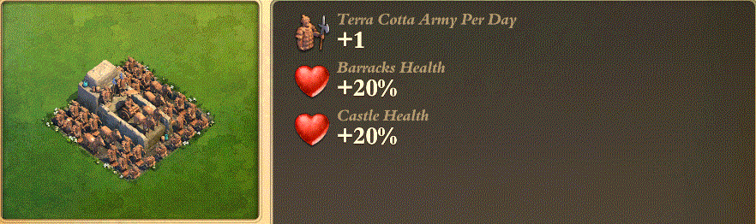
중국 (전투 타입)
효과 (인구 및 부대수량 특화)
최대 보유 병사량 +5% - 개인 효과
병사 생산량 +10% - 개인 효과
부대 집결 수량 +5% - 연맹 효과
의도
다른 국가보다 최대 보유 병사 수가 높음
다른 국가보다 빠르게 병사를 생산 가능
연맹 내에서 부대 집결 최대수량을 높일 수 있는 역할
병마용
중국 산시성[陝西省] 린퉁현[臨潼縣]에 있는 진시황릉원 동쪽 담에서 1km 떨어진 병마도용을 수장한 지하 갱도.

Slide 6
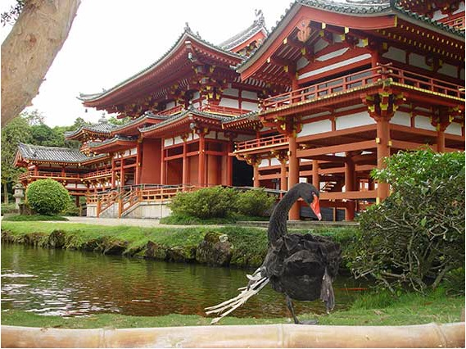
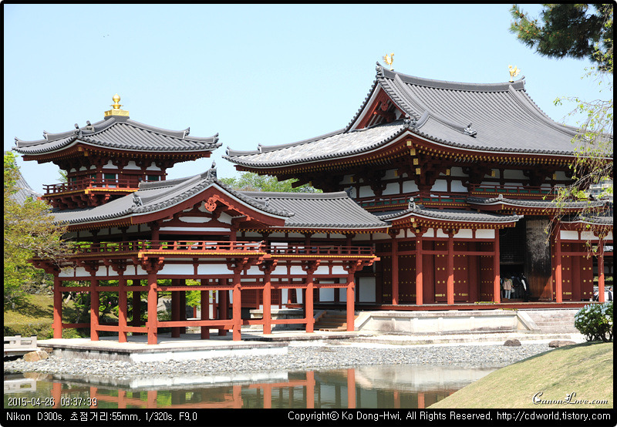
일본 (전투 타입)
효과 (자원지 공격 및 행군속도 특화)
자원지 공격 시, 부대 공격력+5% - 개인 효과
약탈 시, 적재량 +10% - 개인 효과
연맹원 행군 속도 +1% (최대30명) - 연맹 효과
의도
다른 국가보다 공격력이 강하다
기본적인 행군속도 보너스를 받아 빠르다.
연맹 내, 집결속도와 지원행군 속도가 빨라 전투 지원 역할
2. 뵤도인 사원
뵤도인(平等院)은 일본 교토 부 우지 시에 있는 불교 사원이다. 고도 교토의 문화재의 일부로서 유네스코 세계유산으로 지정되어 있다. 17세기 이래 정토종과 천태종을 겸했고 현재는 특정 종파에 속하지 않는 독립된 불교 사원이다.

Slide 7
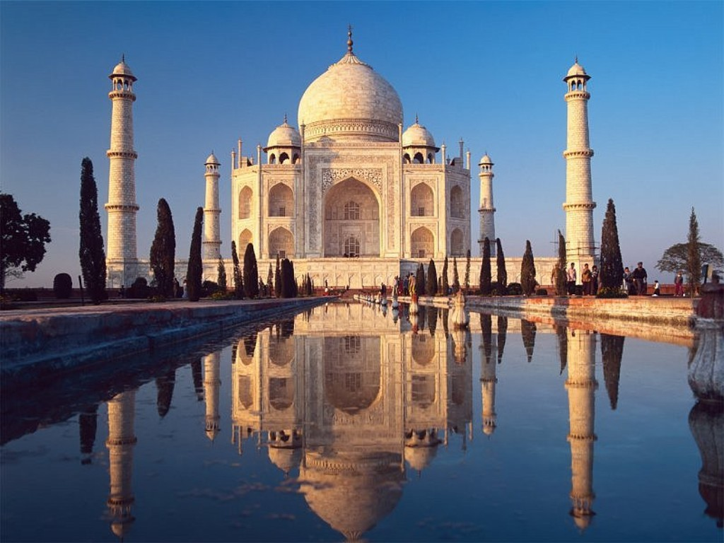
인도 (자원 타입)
효과 (자원 및 창고 특화)
식량/목재 생산 +10% - 개인 효과
채집 적재량 보너스 +20% - 개인 효과
연맹원 자원보호 수량 +1% (최대30명) - 연맹 효과
의도
다른 국가보다 자원 생산 보너스를 받는다.
채집 시, 채집 수량이 많다.
연맹 내, 자원보호고와 연맹창고의 수량을 늘려주는 역할
타지마할(세계유산 인도 아그라)
인도의 대표적 이슬람 건축. 인도 아그라의 남쪽, 자무나 강가에 자리잡은 궁전 형식의 묘지로 무굴제국의 황제였던 샤 자한이 왕비 뭄타즈 마할을 추모하여 건축한 것이다. 1983년 유네스코에 의해 세계문화유산으로 지정되었다. 아내의 죽음을 애도하며 22년 동안이나 그 무덤을 지었다는 한 남자의 시공을 초월한 사랑이 깃들었기 때문일까? 인도 이슬람 예술의 걸작 타지마할은 그야말로 시공을 초월한 절대적인 아름다움을 보여준다. 순백의 대리석은 태양의 각도에 따라 하루에도 몇 번씩 빛깔을 달리하며 보는 사람의 넋을 빼놓고, 웅장한 건물은 중압감은커녕 오히려 공중에 떠있는 듯 신비롭고, 건물과 입구의 수로 및 정원의 완벽한 좌우대칭은 균형 미와 정갈함을 느끼게 한다.

Slide 8
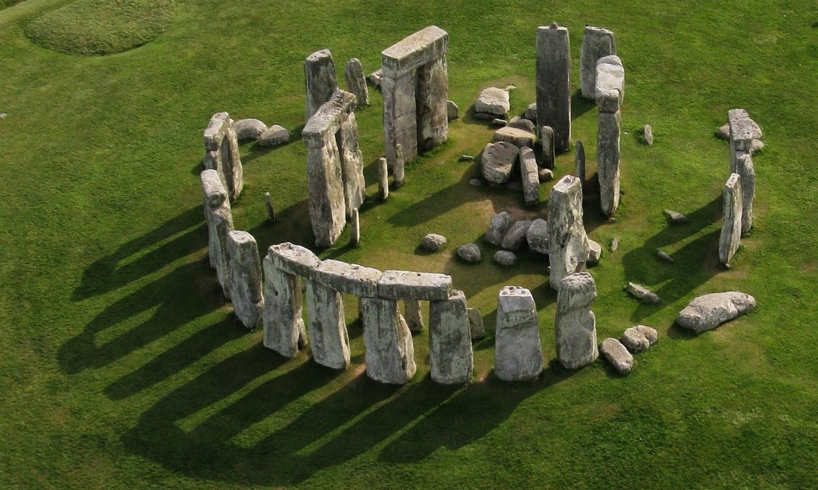
영국 (자원 타입)
효과 (아이템 패킹, 채집 시간 특화)
아이템 패킹 수량 증가 +20% - 개인 효과
채집 시간 단축 -20% - 개인 효과
연맹자원 채집속도 +1% (최대30명) - 연맹 효과
의도
다른 국가보다 아이템 패킹량이 크다.
필드 채집 속도와 연맹 자원지 채집속도가 빠르다.
연맹의 식량소모를 감소시키는 역할
스톤헨지(세계유산 영국 월트셔주 솔즈베리 평원)
유럽에 흩어져 있는 수 많은 문화유산 가운데 가장 학설과 의문이 많은 유적지 중 하나이다. 스톤헨지는 세계적으로 보기 드문 독특한 선사 시대의 거석 문화를 엿볼 수 있는 곳이다. 거석주라고도 하며 지름 114m의 도랑과 도랑 안쪽에 만들어진 제방에 둘러싸여 2중의 고리 모양으로 세워진 82개의 입석의 뽑힌 자리가 보인다. 중심부에는 2중으로 환상열석과 말발굽 모양의 열석이 둘러쳐 있다. 바깥쪽의 환상열석은 지름이 30m인데 30개의 열석이 늘어서 있고, 그 위에 순석을 난간처럼 걸쳐 놓았으며 지름 23m의 안쪽 열석에는 순석은 없다. 이 구축물들은 건조시기가 각각 다른데 바깥 도랑과 제방 그리고 힐스톤은 방사성탄소연대측정으로 BC 1848±275년에 건조되었고, 입석류는 BC 1700∼BC 1600년, 중앙의 석조물은 BC 1500∼BC 1400년 건조된 것으로 추정되고 있다. 이 스톤헨지가 고대의 태양신앙과 결부되고, 하지의 태양이 힐스톤 위에서 떠올라 중앙제단을 비추었던 시기가 천문학적으로 BC 1840±200년이라고 계산됨으로써 방사성탄소연대측정의 결과와 일치하는 점으로 주목받고 있다.

Slide 9
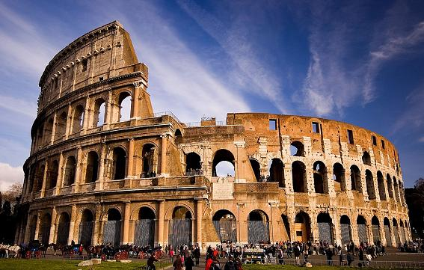
로마 (전투 타입)
효과 (공격력 및 전투 행군 특화)
공성 시, 부대 공격력 +5% - 개인 효과
전투행군 속도 보너스 +20% - 개인 효과
연맹 전체 공격력 +0.1% (최대30명) - 연맹 효과
의도
다른 국가보다 공격력이 강하다.
기본적인 행군속도 보너스를 받아 전투 시, 빠르다.
연맹 내, 정찰속도와 공격력 보너스를 주는 전투 특화.
2. 콜로세움(세계유산 이탈리아 로마)
콜로세움은 고대 로마인들의 뛰어난 건축공학 기술을 엿볼 수 있는 기념비적인 건축물이다. 콜로세움은 기원후 72년 베스파시아누스 황제가 세우기 시작해 80년 그의 아들 티투스 황제가 완성시킨 4층의 플라비우스 원형경기장이다. 장축 지름은 187m이고 단축지름은 155m, 둘레 527m, 높이 48m의 타원형 건물이다. 1층은 도리아식, 2층은 이오니아식, 3층은 코린트식으로 각 층마다 양식을 달리했으며 외벽은 아치 80개가 둘러싸고 있다. 신분과 성별에 따라 1층의 가장 낮은 곳에 설치된 특별석에는 황제와 베스타 여신이 마주하고, 그 옆으로 흰 토가를 입은 원로원, 2층에는 귀족과 무사, 3층에는 로마 시민권자, 4층에는 여자, 노예, 빈민층이 자리 잡았다. 한 번에 5만 명이나 되는 관중을 수용할 수 있었던 이 경기장에서 로마인들은 치열한 검투사의 격투 시합, 맹수 등의 사냥 시합 등 목숨을 건 잔인한 전투 경기와 모의해전 등을 즐겼다. 티투스 황제는 100일의 축제 기간 동안 5,000마리의 맹수가 도살되는 것을 즐겼다고 한다. 이 경기장에서 경기를 했던 검투사들은 전쟁 포로들로 시합에서 일정한 승리를 거두면 자유의 신분을 다시 얻을 수 있었다.

Slide 10
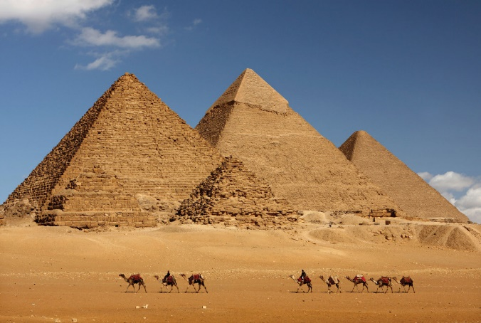
이집트 (지원 타입)
효과 (건설 및 외교 특화)
건설 속도 보너스 +10% - 개인 효과
건설지원 5배 - 연맹 효과
연맹 건설속도 +1% (최대30명) - 연맹 효과
의도
다른 국가보다 건설이 빠르다.
연맹 건설지원 특화
연맹원들의 건설속도를 증가시켜주는 역할
다른 연맹/연합과 외교(커뮤니티)를 하기위한 아이템 제공
기자의 3대 피라미드(세계유적 이집트 기자 고원지대)
이집트인들이 건설한 거대한 석조 건축물 중 대표적인 것이 바로 피라미드다. 이집트에서 약 1200년간 50기 이상의 피라미드가 만들어졌지만 그 중에서 가장 널리 알려진 것은 바로 기자의 3대 피라미드다. ‘세계 7대 불가사의＇중에서 유일하게 남아 있는 기자의 3대 피라미드는 수도 카이로에서 남서쪽으로 13키로 떨어진 기자 고원에 자리잡고 있다. 세 개의 피라미드는 왕의 이름을 따서 쿠푸왕의 피라미드, 카프레 왕의 피라미드, 멘카우레 왕의 피라미드로 불리고 있다.

Slide 11
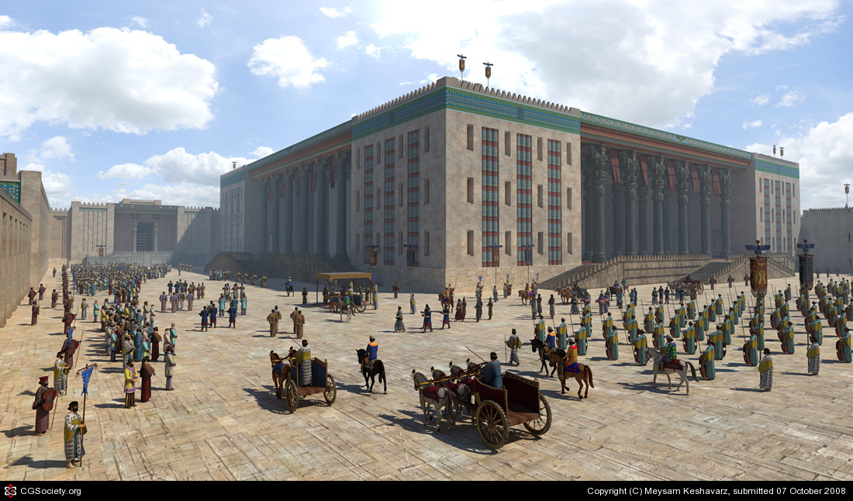
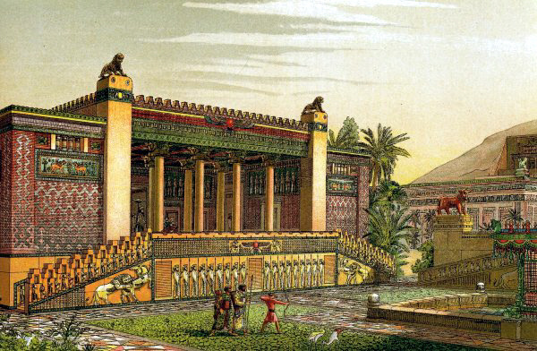
페르시아 (전투 타입)
효과 (방어력 및 부상병 특화)
수성 시, 방어력 +5% - 개인 효과
부상병 회복속도 + 20% - 개인 효과
연맹원 부상병 수용량 +1% (최대30명) - 연맹 효과
페르세폴리스 궁전
의도
다른 국가보다 방어력이 높음
부상병 회복 속도가 빠름
지원부대 행군이 빨라 연맹 지원에 유리
연맹원의 부상 수용량을 늘려줄 수 있는 역할
페르세폴리스
페르세폴리스는 고대 페르시아 아케메네스 왕조의 수도이다. 현재 이란 시라즈에서 북동쪽으로 70km 가량 떨어진 곳에 있는 고고 유적지이다. 고대 페르시아인들은 이 도시를 페르시아인들의 도시라는 뜻의 ‘파르사’로 불렸는데, 이를 그리스인들이 그리스어로 옮기면서 ‘페르세’와 ‘폴리스’로 불렀고 그 이름이 지금까지 내려오고 있다.

